Slide 1
O Människoson !
Du traktarefter guld och Jag önskar din befrielse från det.
Du anser dig rik i ägandet därav och Jag ser din rikedom i helgandet från guld.
– Bahá’u’lláh
”Människans värde ligger i tjänande och dygder och inte i välmågans och rikedomens flärd.”
– Bahá’u’lláh
O Tillvarons son !
Var ej upptagen av denna världen, ty med eld prövar Vi guldet och med guld prövar Vi Våra tjänare.
– Bahá’u’lláh

Slide 2
”Min trofasta efterföljare är den som, om han kommer till en dal av rent guld,
lätt som en sky passerar rakt igenom den och varken vänder sig om eller stannar till.”
– Bahá’u’lláh
”Skulle en människa önska smycka sig med jordens prydnader, bära dess kläder eller ta del av de fördelar den kan ge, kan inget ont hända henne om hon inte tillåter någonting att kom- ma emellan sig och Gud, ...”
– Bahá’u’lláh

Slide 3
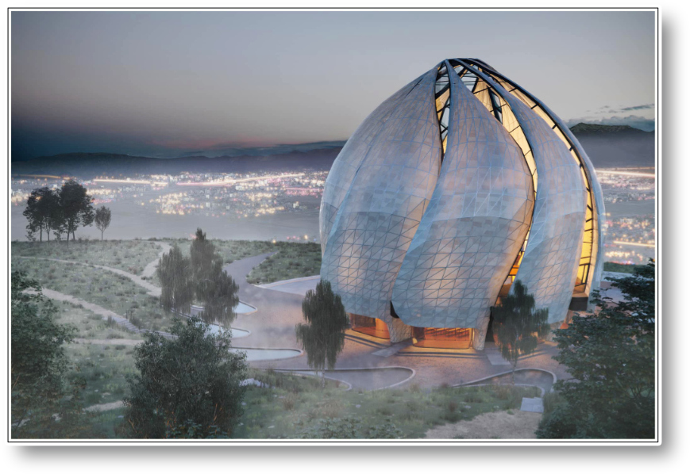
Bahá’í Tillbedjans Hus i Santiago, Chile var ett 30 miljoner dollar projekt—som finansierats genom frivilliga och nonyma bidrag från bahá’íer över hela världen.
Det är både en plikt och en rättighet för bahá’íer att bidra till tron.
Endast registrerade bahá’íer kan bidra till tempel eller
verksamhet för trons utbredning.

Slide 4
”Var ej bekymrad i fattigdom ej heller säker i rikedom, ty fattigdom följs av rikedom och rikedom följs av fattigdom.
Dock, att vara fattig i allt utom Gud är en underbar gåva. Förringa ej
värdet därav, ...”
– Bahá’u’lláh
”Var givmild i framgång och tacksam i motgång. Var värdig din nästas förtroende och se på honom med ett ljust och vänligt ansikte. Var en skatt för de fattiga, en förmanare för de rika, ett svar på ropet från den behövande,...

Slide 5
”O ni som yvs över förgänglig rikedom !
Du skall i sanning veta att rikedom är en mäktig mur mellan sökaren och hans längtans mål, mellan älskaren och hans älskade. De rika, utom ett fåtal, skall ingalunda nå Hans närvaros hovsal eller inträda i förnöjsamhetens och avsägelsens stad.
Lycklig är då den som fastän rik, ej hindras av sina rikedomar från att nå det eviga riket eller ...
... Strålglansen från en sådan förmögen man skall komma att lysa upp himmelens invånare liksom solen skänker ljus till jordens folk!”
– Bahá’u’lláh

Slide 6
”Var givmild mot andra liksom Gud har varit givmild mot dig...”
– Bahá’u’lláh
”Att giva och vara givmild är egenskaper som
tillhör Mig.
Välgång skall följa den som smyckar sig med Mina dygder.”
– Bahá’u’lláh

Slide 7
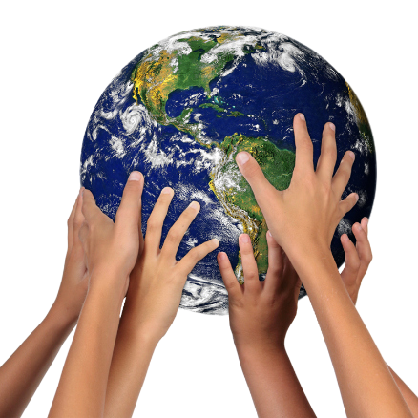
”Välfärden hos varje segment av mänskligheten är oupplösligt förbunden med helhetens välfärd.
Mänsklighetens kollektiva liv lider när varje grupp tänker på sitt eget väl och ve isolerat från sina grannars eller strävar efter ekonomisk vinst utan att bry sig om hur naturmiljön, som förser
alla med levebröd, påverkas.”
– Universella Rättvisans Hus

Slide 8
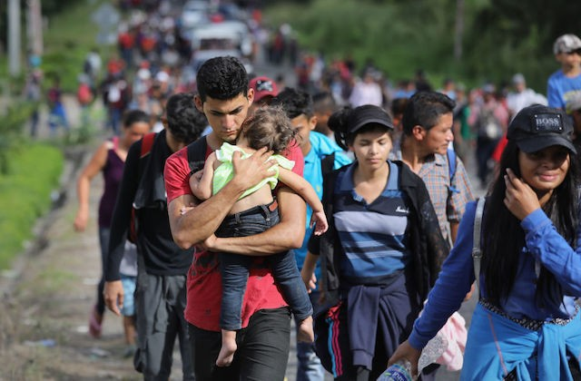
”O ni rika på jorden !
De fattiga bland er står under Mitt beskydd - värna dem och inrikta er ej blott på er egen bekvämlighet.”
– Bahá’u’lláh
”Gode Gud! Hur är det möjligt att se en medmänniska vara hungrig, utblottad och arm och ändå leva i frid och bekvämlighet i sitt praktfulla residens? Hur kan man se andra lida det största armod och ändå ha glädje av sin förmögenhet? ”
– ‘Abdu’l-Bahá

Slide 9
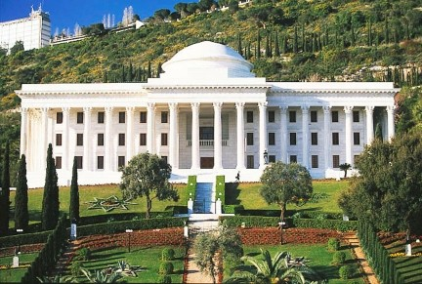
”Med de rådande sätten att tänka, som befunnits gravt otillräckliga,
är världen i desperat behov av en gemensam etik,...
för att ta sig an
de kriser som samlas likt stormmoln.”
”Rikedom måste tjäna mänskligheten. Dess användande måste överensstämma med andliga principer; system måste skapas i ljuset av dessa.”
Universella Rättvisans Hus

